Slide 1
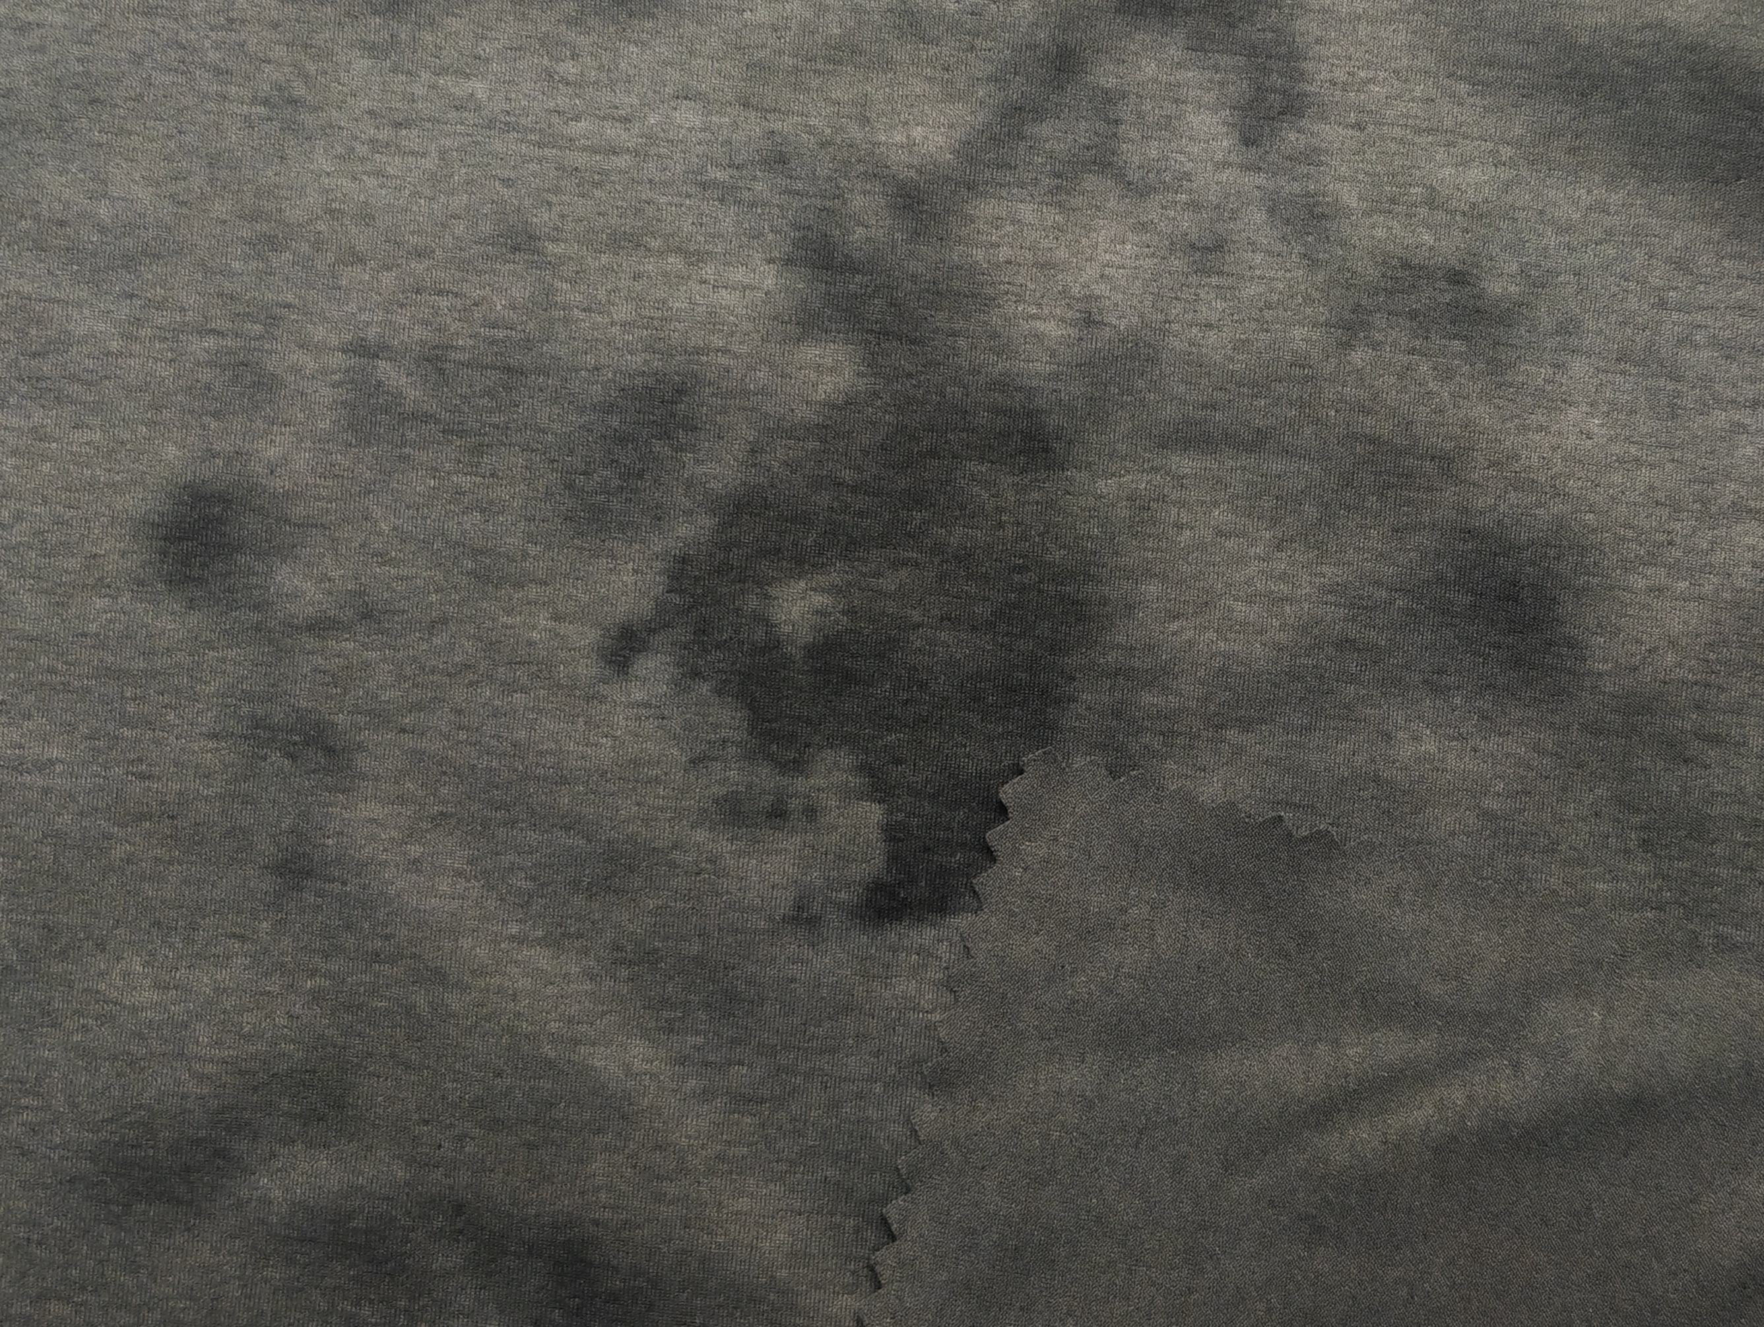
面料名称：抗皱弹面料
成 分：100%聚酯纤维
克 重：140GSM
功 能：抗皱、吸湿速干、抗紫外线、环保
面料特点：
100%聚酯纤维，具有抗皱、吸湿速干、防晒、环保特点。

